Slide 1
Первая труба
ВЕЛИЦКАЯ ЭЛЛИДА ВИТАЛЬЕВНА
Преподаватель СПБ ГБУ ДО
«ДМШ №20»
Наглядное пособие для родителей начинающего трубача

Slide 2
Презентация подготовлена в помощь родителям детей, которые хотят играть на трубе.
Основные виды инструмена
Конструктивные особенности

Slide 3
Выбор интрумента для начинающего трубача лучше делать вместе с преподавателем, так как от первого инструмента зависит как сформируется будущий трубач. Ребенку важно играть на легком инструменте, иначе он просто будет уставать до того, как у него начнет получаться издавать прекрасные звуки.

Slide 4
Части инструмента
Mouthpiece – мундштук
Mouthpipe – мундштучная трубка
Main tuning Slide – крон общего строя со сливным клапаном
Valves – клапана
Bell - раструб

Slide 5
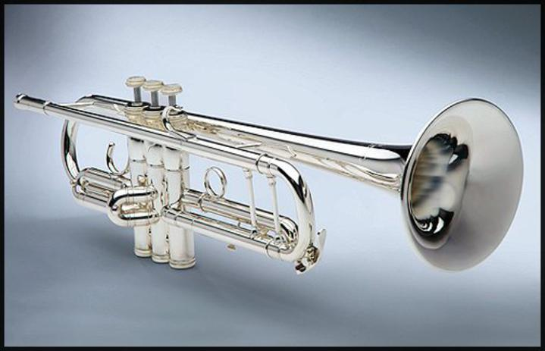
Самая распространенная труба B
Труба в строе Си бемоль

Slide 6
Труба Еs и D
Трубы Eb и D завоевали популярность среди некоторых оркестровых игроков за их способность играть в композициях, которые используют самые высокие регистры трубы.
Большинство труб, настроенных на Eb, поставляются с дополнительным набором крон и раструба, которые игрок может использовать для настройки инструмента на D.

Slide 7
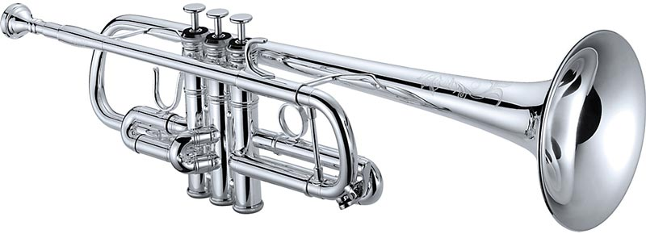
Трубы in C становятся довольно распространенными в оркестрах, где они используются вместе с трубой Bb. Модель C, которая настроена на один тон выше, чем инструмент Bb, имеет немного меньшее тело, что дает ему более яркий тон, который популярен в оркестровых аранжировках. Для профессиональных игроков и продвижения студентов, труба C является важным выбором для расширения навыков.
Труба в строе До
Trumpet in C

Slide 8
Труба в строе Ми и Ми бемоль Trumpet in E&Es
Помимо Bb и C - наиболее распространенные типы труб - модели, настроенные на более высокие ноты. Эти специализированные модели обычно используются в оркестровых играх для композиций, в которых более высокая настройка помогает повысить точность и делает аппликатуры более естественными.
Труба Е - один из примеров такого инструмента. И хотя это может не так сильно использовать инструмент Bb, C или даже Eb, E trumpet является достойным дополнением к коллекции профессионального оркестрового трубача.

Slide 9
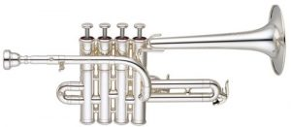
Для трубачей, которые играют много высоких нот - таких, которые характерны для Баха и много музыки в стиле барокко, - пикколо-труба. Труба piccolo настроена на Bb, на одну октаву выше стандартной трубы Bb, и почти всегда поставляется с дополнительной ведущей трубой, которая позволяет игроку настраивать инструмент на один полушаг на A. Кроме того, большинство моделей piccolo включают четвертую клапан, который расширяет диапазон инструмента до идеального четвертого. Вместе эти функции придают инструменту универсальность, которая делает его достойн инвестиций для студентов и профессиональных трубачей.
Piccolo

Slide 10
Карманная труба Pocket trumpet
Трубачи, которые часто в дороге, используют модель еще более компактного инструмента, чем стандартная труба. Созданная путем намотки трубок максимально плотно. Карманная труба обеспечивает тот же диапазон, что и стандартная труба в маленькой раме, которую легко носить с собой в общем багаже.
Хотя этот вид трубы предлагает большое удобство для поддержания аппарата, он обычно не подходит для исполнения, хотя некоторые джазовые музыканты, как известно, время от времени используют их на концертах.

Slide 11
В церемониальных процессиях трубачи часто обращаются к модели, которая немного более длиннее, чем стандартная. Хотя это не совсем тот тип инструмента, который вы возьмете с собой на оркестровое выступление или джаз-концерт, это обычное зрелище на парадах и процессиях.
Геральдские трубы

